Slide 1






Школьный Калейдоскоп
Ежемесячное электронное
издание
ноябрь 2020
МБОУ «СОШ №24» №3
«Если народ един, он непобедим»
В единстве сила России
Еврей и тувинец, бурят и удмурт,
Русский, татарин, башкир и якут.
Разных народов большая семья,
И этим гордиться должны мы друзья!
Россией зовется общий наш дом,
Пусть будет уютно каждому в нем.
Любые мы трудности вместе осилим
И только в единстве сила России!
6 НОЯБРЯ – ДЕНЬ КОНСТИТУЦИИ РЕСПУБЛИКИ ТАТАРСТАН
В этот день в 1992 году на XII сессии Верховного Совета РТ был принят Основной закон Татарстана. Это событие стало одной из важнейших вех в истории нашей республики, 100-летие которой мы отмечаем в нынешнем году.
Уважаемые коллеги, дорогие учащиеся!
Сердечно поздравляю вас с Днем Конституции Республики Татарстан.
Я уверена, что и в нынешнее непростое время мы с вами приложим все усилия для сохранения согласия в нашем общем доме, обеспечивая социальные приоритеты, утвержденные Основным законом республики.
Желаю вам успехов в созидательном труде на благо Татарстана и всей нашей страны.
Мира, здоровья и благополучия вам и вашим близким!
И.о. директора Р.Р.Шамгунова
Есть у нас один закон.
И стоит на страже он
Всех людей любого пола
От беды и произвола
Он нас сделает сильнее.
Ну а если где-то ссора,
Он – надежная опора.
Ты на полке не лежи.
Конституция, живи!
1

Slide 2

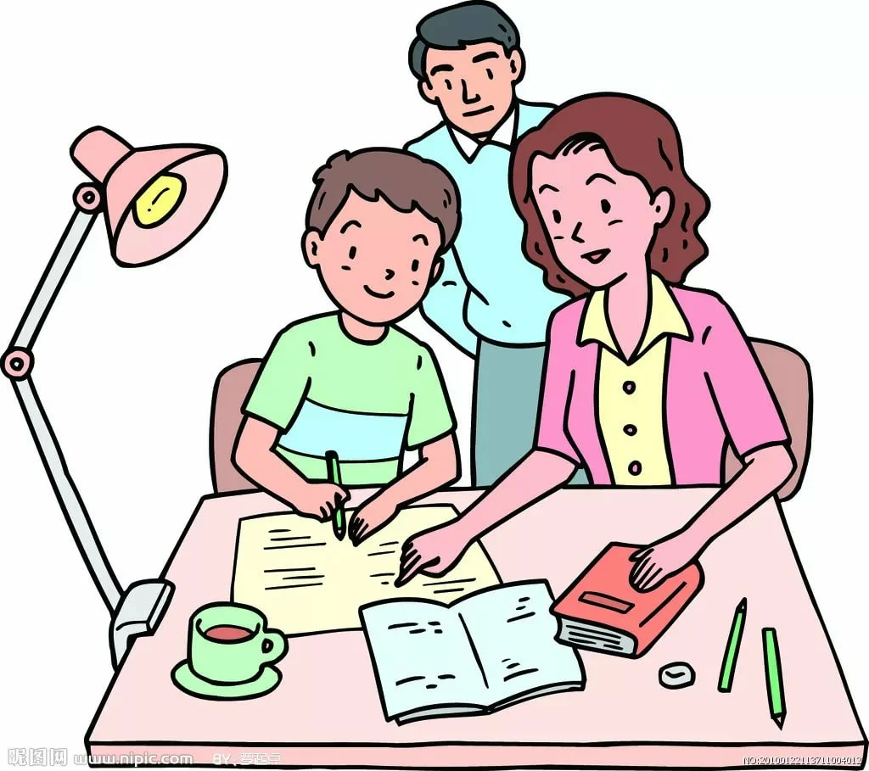
В помощь девятиклассникам
(Как подготовить и защитить итоговый проект в 9-ом классе.)
Структура проектной работы
Любая проектная работа должна содержать следующие разделы:
1 Титульный лист.
2 Содержание (список, состоящий из обоснования проекта, описания проекта, заключения и приложений с указанием их положения по страницам в работе).
3 Обоснование проекта, в котором обосновывается значимость темы, актуальность проблемы, на разрешение которой направлен проект;
формулируется цель проектной работы;
определяются задачи;
определяется продукт проектной деятельности;
характеризуются конкретные ожидаемые результаты.
4 Описание проекта. В этой части:
• излагается путь решения проблемы, предложенные методы и способы
реализации проекта;
• приводится план выполнения проекта – последовательность действий (по
этапам), привлекаемые ресурсы.
5 Ожидаемые результаты
6 Заключение. Содержит общие выводы, степень достижения целей и задач проекта.
7 Список литературы.
8 Приложения.
В качестве приложений может быть использован фотоотчёт о проведённом мероприятии, фотографии изготовленной модели, изготовленных творческих работ и т.п. В обязательном порядке к описанию проекта прилагается продукт проектной деятельности (или фотографии /видеозаписи/ аудиозаписи, на которых запечатлён продукт проектной деятельности).
Продуктом проектной деятельности могут быть аналитические материалы, обзорные материалы, стендовый доклад, художественная творческая работа, представленная в виде прозаического или стихотворного произведения, инсценировки, художественной декламации, компьютерной анимации, макет, иное конструкторское изделие, и др.
.
Советы родителям
В выпускном классе основная задача родителей - создать оптимальные комфортные условия для подготовки ребенка к итоговой аттестации. Поощрение, поддержка, помощь, душевное равновесие родителей помогают ребенку успешно справиться с собственным волнением.
2

Slide 3

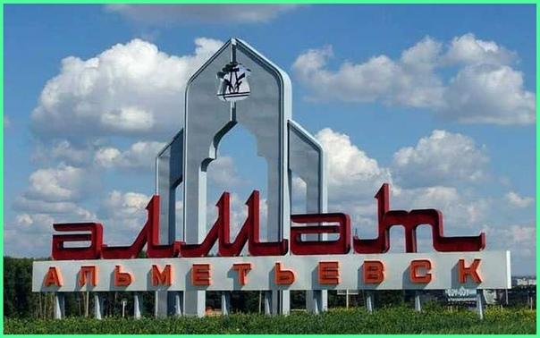


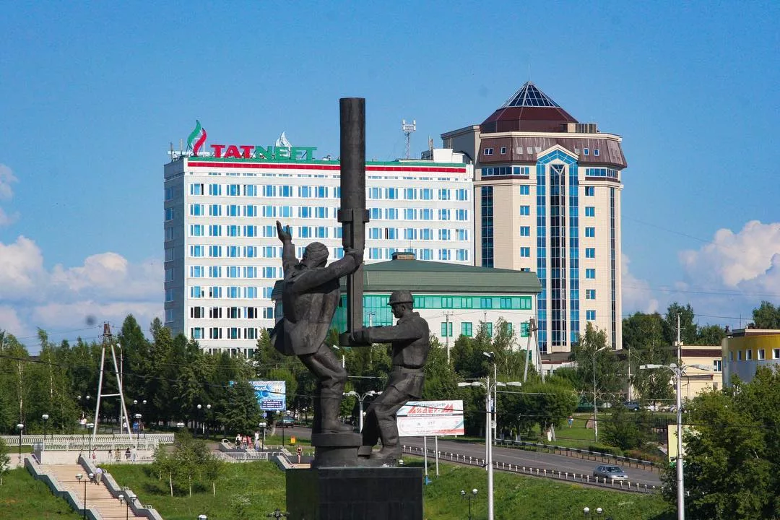
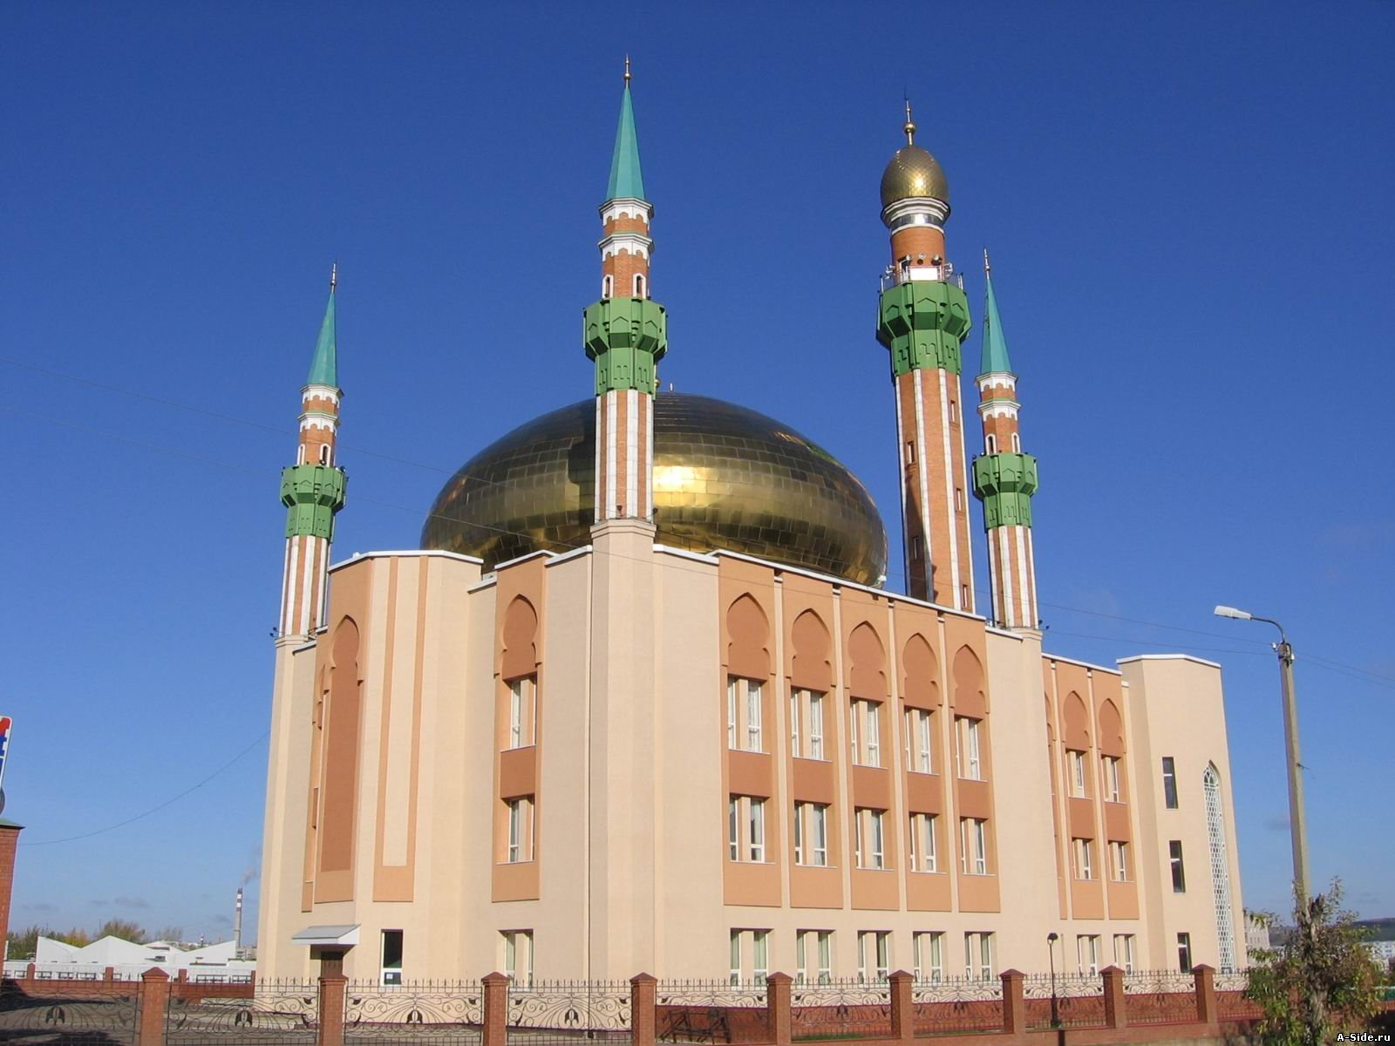
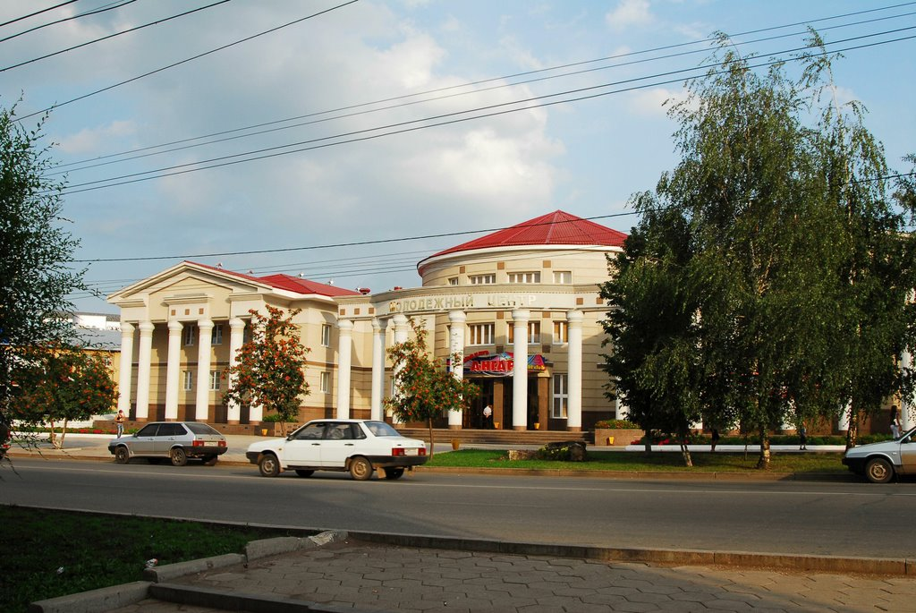
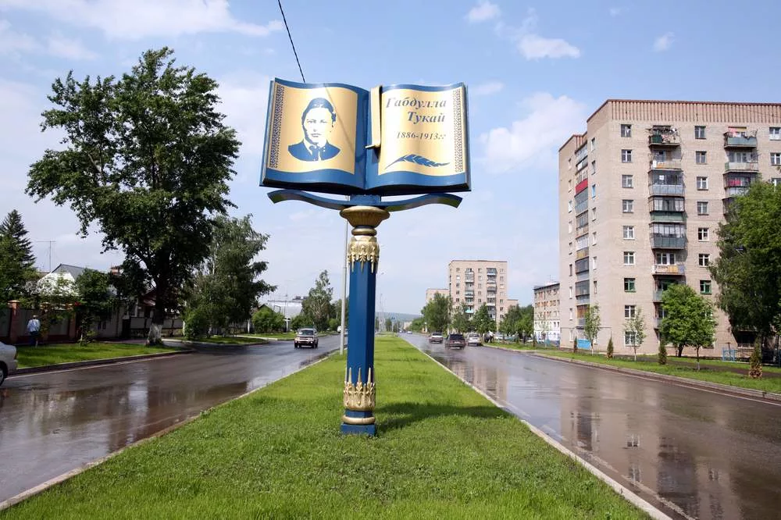
Үткәне булмаган халыкның киләчәге юк
Әлмәтем
(Нур Әхмәдиев)
Һәр дүрт тарафка сузылган юллар
Алып китәргә мине чакыра.
Китсәм дә китәм синнән, Әлмәтем,
Тизрәк әйләнеп кире кайтырга.
Синдә уздырган көнне сагынып,
Кышыма кайтам, җәемә кайтам,
Нинди киң илем, нинди киң Ватан,
Әлмәтем, сиңа, Зәемә кайтам!
Урсал тавының башына болыт
Кунып соклана безнең калага.
Синнән дә матур нинди җир булсын,
Туган каласын сөйгән балага.
1953 нче елның 3 ноябрендә РСФСРның Югары Президиумы эшчеләр бистәсенә ТАССР җитәкчелегендәге шәһәр статусын бирергә дигән указ чыгарды.
Соңгы елларда шәһәребез бик зур үсеш кичерә. Исеме дә билгеле булмаган елгага “Буалар шарлавыгы” төзелде.“Зәңгәр күл” дә ял итү һәм күңел ачу өчен барлык уңайлыклар да булдырылды. Нефтьчеләр ярдәме белән, “Шәһәрнең 60 еллыгы исемендәге үзәк паркы”, “Комсомол паркы”, «Сәламәтлек» паркы һәм башка бик күп кенә объектларга реконструкция ясалды.
Бүгенге Әлмәт - республикабызның көньяк-көнчыгышында урнашкан иң көчле индустриаль үзәк ул. Нефтьчеләр, машина төзелешендә эшләүчеләр, метал эшкәртүчеләр, газ сәнагате хезмәткәрләре, төзүчеләр, игенчеләр, терлекчеләр һәм башка өлкәләрдә эшләүчеләр район һәм шәһәребезнең икътисадын үстерүдә зур көч куялар.
Белем бирү, дәвалау, мәдәният өлкәсендә дә үз эшенең чын осталары хезмәт куя. Безнең шәһәребездә яшәү, белем алу, квалификацияле дәвалану, ял итү, күңел ачу өчен барлык шартлар да тудырылган.
3

Slide 4


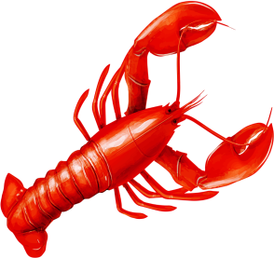





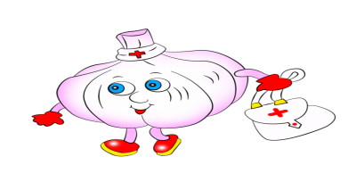
Изучаем народное творчество
Листья с веток облетают,
Птицы к югу улетают.
«Что за время года?» — спросим.
Нам ответят: «Это...»
(осень)
Ветки в парке шелестят,
Сбрасывают свой наряд.
Он у дуба и березки
Разноцветный, яркий, броский.
(листопад)
Орехов не ест,
сахара не просит,
А щипцы с собой носит.
(рак)
Рук и ног у него нет, а всё трясёт и качает.
(ветер)
Есть голова, да нет волос,
есть глаза, да нет бровей,
есть крылья, да не летает.
(рыба)
Подборку загадок подготовил
А.Сыраев, ученик 5 А класса
С наступающим днём матери!
Быть мамой— самое важное, священное и высокое, что может быть в жизни. От всей души поздравляем всех мам на свете, ведь мама — это работа 24/7 без отпусков и выходных. Пусть наградой и материнской зарплатой будут огромная, чистая, бескорыстная любовь детских сердечек, теплые родные объятия и гордость за их достижения!
День матери — великий праздник,
Несет он радость нам и свет,
Ведь в череде явлений разных
Надежней мамы друга нет.
Она всегда с тобою рядом,
Хоть дома ты, хоть далеко.
Согреет теплым, нежным взглядом,
И станет на душе легко.
Спасибо, мамы дорогие,
Что ждете неустанно нас,
Как хорошо, что вы такие,
Живите долго, в добрый час!
4
Верстка и дизайн – Тимофеев Э.
Главный редактор – Бикмухаметова Р.А.
Корректор –Юсупова Л.Н.
Адрес редакции – г.Альметьевск, ул.
Шевченко 136, Школа №24, каб. №302
4

